Slide 1
Algoritmer og Datastrukturer
Merge-Sort [CLRS, kapitel 2.3]
Heaps [CLRS, kapitel 6]

Slide 2
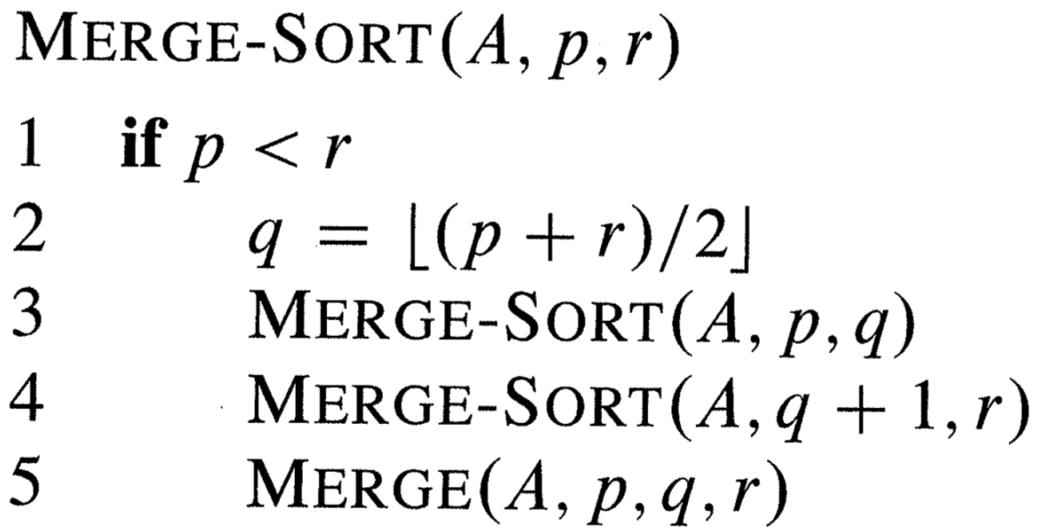
Merge-Sort
(Eksempel på Del-og-kombiner)
A
sorteret
sorteret
1
p
q
q+1
r
n
I starten kaldes Merge-Sort(A,1,n)
von Neumann, 1945

Slide 3
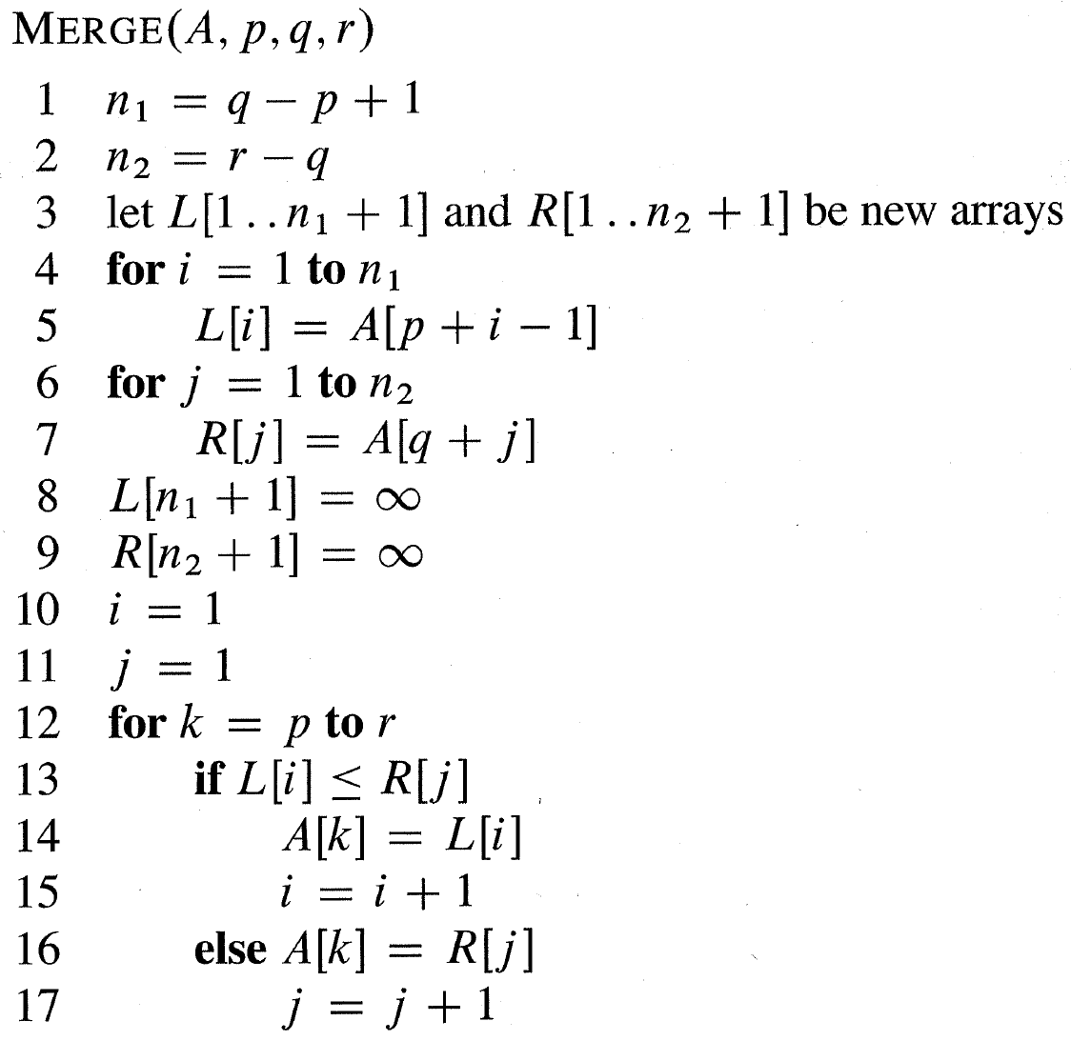
p
k
1
q
r
n
A
}
}
sorteret
sorteret
n₁
n₂
kopi
}
R
∞
sorteret
1
j
n₂+1
flet
L
sorteret
∞
1
i
n₁+1

Slide 4
Hvor mange gange kan et element y blive sammenlignet ?
(worst-case)
O(log n)
O(n)
O(n log n)
O(n²)
Ved ikke
A
x₁ | ∙∙∙ | y | ∙∙∙ | x_{n}
101 of 142

Slide 5
Merge-Sort : Analyse
Rekursionstræet
Observation
Samlet arbejde per lag er O(n)
Arbejde
O(n · # lag) = O(n · log₂ n)

Slide 6
MergeSort
 | # procedure-kald | # element-flytninger | # sammen-ligninger
a) | O(log n) | O(n) | O(n log n)
b) | O(log n) | O(n log n) | O(n log n)
c) | O(n) | O(n) | O(n log n)
d) | O(n) | O(n log n) | O(n log n)
e) | O(n log n) | O(n log n) | O(n log n)
f) | Ved ikke
102 of 142

Slide 7
Heap-Sort

Slide 8
Binær (Max-)Heap
19
1
17
16
heap-order
12 ≤ 17
2
3
12
9
15
1
4
5
6
7
2
11
7
3
10
14
8
9
10
11
12
13
Williams, 1964
Notes:
Datastruktur = ét array
Aflevering 3 = generalisering af binære heaps

Slide 9
Lovlig Max-Heap ?
Ja
Nej – 1 element opfylder ikke heap-order
Nej – 2 elementer opfylder ikke heap-order
Nej – 3 elementer opfylder ikke heap-order
Nej – 4 elementer opfylder ikke heap-order
Ved ikke
8 | 9 | 7 | 2 | 6 | 5 | 4 | 3 | 1
1 | 2 | 3 | 4 | 5 | 6 | 7 | 8 | 9
111 of 142

Slide 10
Max-heap : Egenskaber
19
Roden : knude 1
Børn til knude i : 2i og 2i+1
Faren til knude i : └i / 2┘
Dybde : 1+└log₂ n┘
( n = antal elementer)
1
17
16
2
3
12
9
15
1
4
5
6
7
2
11
7
3
10
14
8
9
10
11
12
13

Slide 11
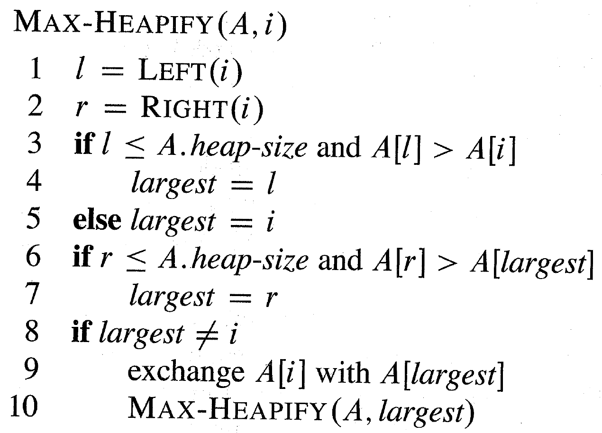
Max-Heapify
5
17
16
12
9
15
1
2
11
7
3
10
14
Før
17
12
16
11
9
15
1
2
5
7
3
10
14
Tid O(log n)
Efter

Slide 12
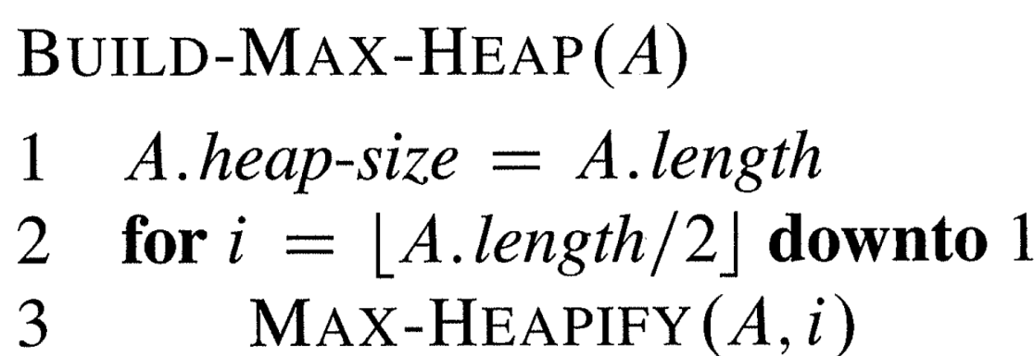
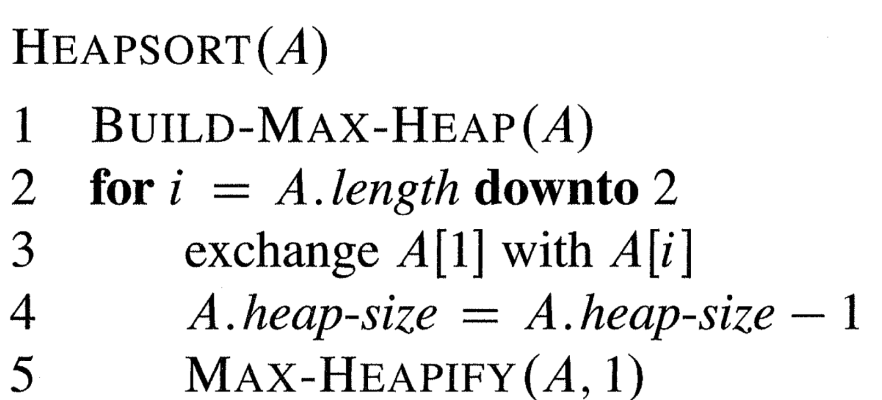
Heap-Sort
Floyd, 1964
Williams, 1964
Tid O(n·log n)
Max-Heap
sorteret
7 | 6 | 5 | 1 | 3 | 4 | 8 | 10 | 11
 |  |  |  | i = A.heap-size |  |  | A.length
Notes:
Her: Overestimer Build-Max-Heap med tid O(n*log n).

Slide 13
Resultatet af Build-Max-Heap ?
Input
a)
b)
c)
d)
e) Ved ikke
1 | 2 | 3 | 4 | 5 | 6
1 | 2 | 3 | 4 | 5 | 6
6 | 5 | 4 | 3 | 2 | 1
1 | 2 | 3 | 4 | 5 | 6
6 | 5 | 3 | 4 | 2 | 1
1 | 2 | 3 | 4 | 5 | 6
6 | 5 | 4 | 1 | 2 | 3
1 | 2 | 3 | 4 | 5 | 6
6 | 5 | 1 | 4 | 2 | 3
1 | 2 | 3 | 4 | 5 | 6
107 of 142

Slide 14
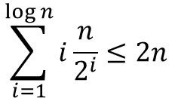
Build-Max-Heap
Max-Heapify stierne (eksempel)
Ikke-overlappende stier med samme #kanter (højre, venstre, venstre... )
Tid for Build-Max-Heap
= Σ tid for Max-Heapify
= # røde kanter
≤ # røde kanter
= n - dybde
= O(n)
$$\sum_{i=1}^{\log{n}}{i\frac{n}{2^{i}}}≤2n$$
Tid O(n)
Notes:
Count parent pointers

Slide 15
Sorterings-algoritmer
Algoritme | Worst-Case Tid
Heap-Sort | O(n·log n)
Merge-Sort
Selection-Sort | O(n²)
Insertion-Sort

Slide 16
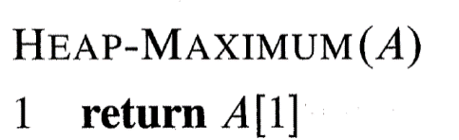
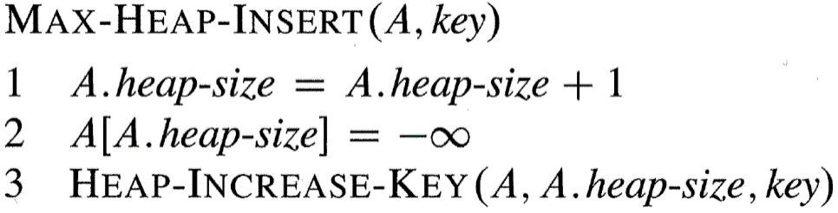
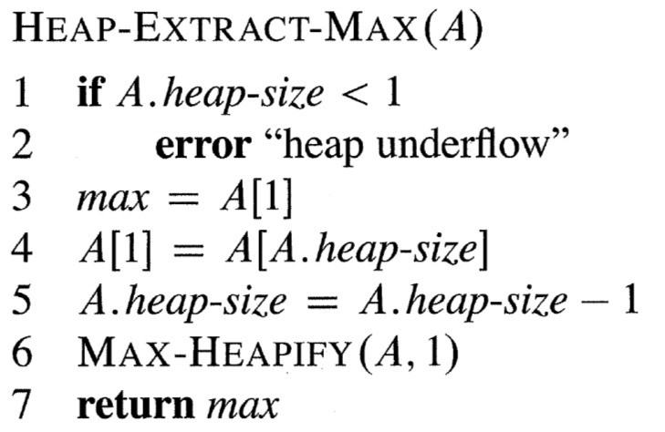
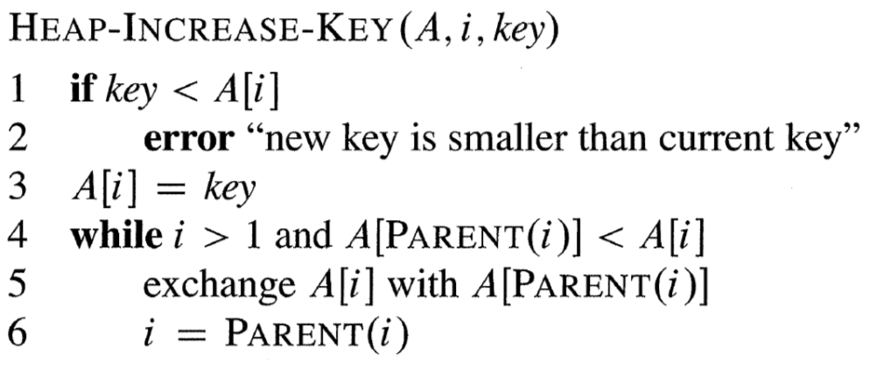
Max-Heap operationer
19
1
17
16
2
3
12
9
15
1
4
5
6
7
2
11
7
3
10
14
8
9
10
11
12
13

Slide 17
Max-Heap operation
Operation | Worst-Case Tid
Max-Heap-Insert | O(log n)
Heap-Extract-Max
Max-Increase-Key
Heap-Maximum | O(1)
n = aktuelle antal elementer i heapen

Slide 18
Prioritetskø
En prioritetskø er en abstrakt datastruktur der gemmer en mængde af elementer med tilknyttet nøgle og understøtter operationerne:
  Insert(S, x)
  Maximum(S)
  Extract-Max(S)
Maximum er med hensyn til de tilknyttede nøgler.
En mulig implementation af en prioritetskø er en heap.
Notes:
Mængden af operationer kan variere: minimum, decrease-key, increase-key, join, split

